Slide 1
DYNAMIC GRAPH ASSIGNMENT
Design of data structure
2nd. Problem solving
3rd. Implementation
경영학부
20115135
양의현

Slide 2

Recap
Topic
Metrics
Odds
No connection
Counter team
Warmonger
Pacifist

Slide 3



Server

Slide 4


Client app

Slide 5
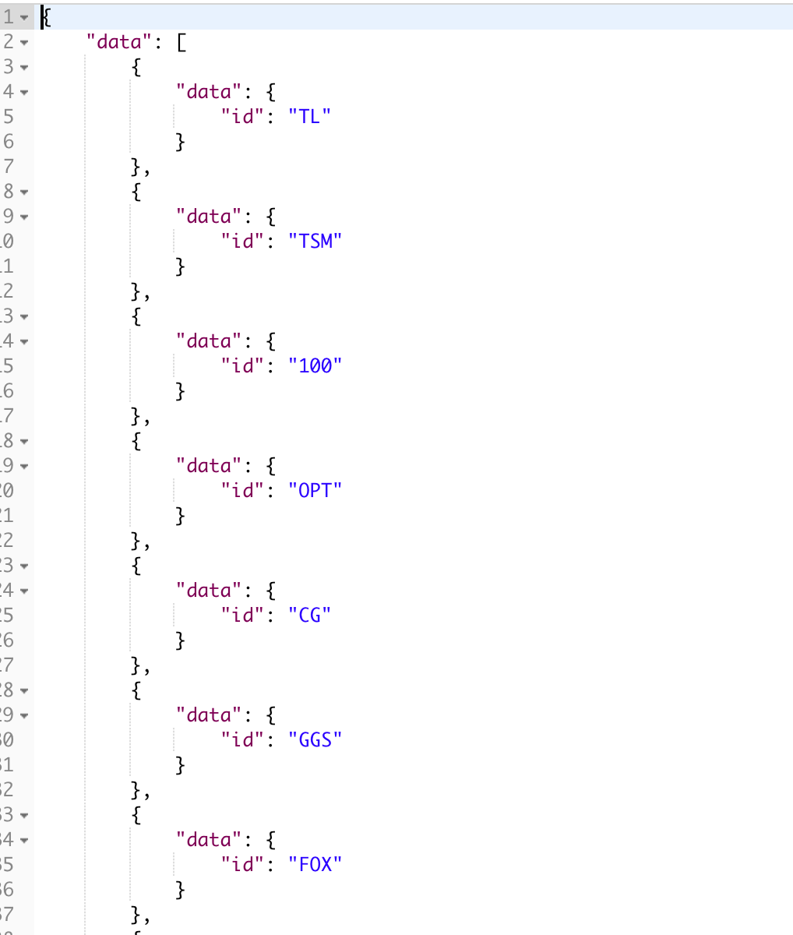
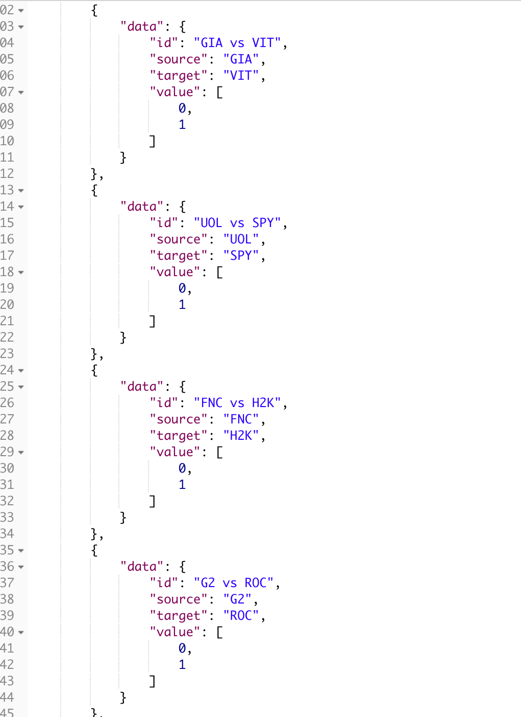
API SPECS
/GET /matches/<int:year>
특정 연도의 리그매치 데이터를 그래프 구조에 맞게 반환
response: Node와 Edge로 이루어진 Array

Slide 6
DEMO

Slide 7
TO DO
Click Node
Odds
No connection
Counter team
Warmonger
Pacifist

Slide 8
TO DO
/GET /matches/<int:year>/<str:league>
- 해당 연도의 특정 리그의 매치 데이터 반환
/GET /matches/<int:year>/<str:league>/<str:season>
- 해당 연도, 특정 리그, 특정 시즌의 매치 데이터 반환

Slide 9

Thanks for your attention

